Slide 1
CÔNG NGHỆ 9
Bài 1: GiớI Thiệu
Nghề Điện DÂn Dụng

Slide 2
MỤC TIÊU
Biết được vị trí, vai trò của nghề điện dân dụng dối với sản xuất và đời sống.
Biết được một số thông tin cơ bản về nghề điện dân dụng.
Biết được một số biện pháp an toàn lao động trong nghề điện dân dụng.

Slide 3
NỘI DUNG BÀI HỌC
Vai trò, vị trí của nghề điện dân dụng trong sản xuất và đời sống
Đặc điểm và yêu cầu của nghề (gồm 7 phần nhỏ)
Câu hỏi SGK

Slide 4
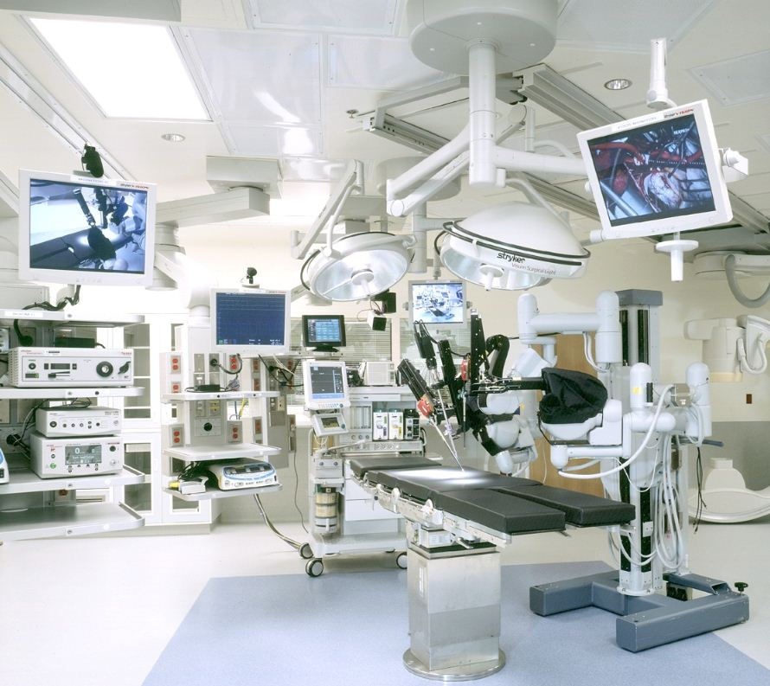
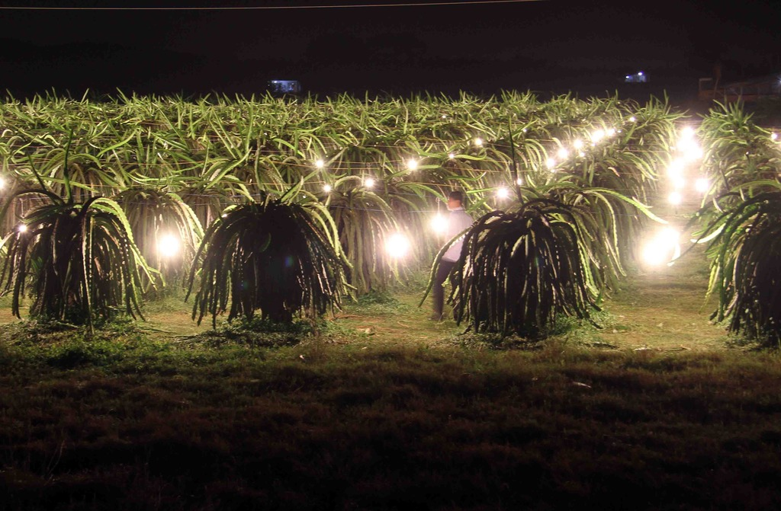
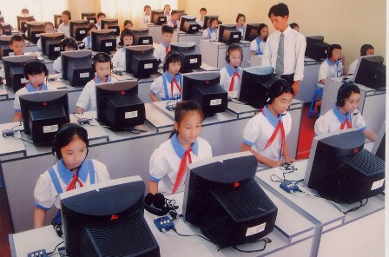
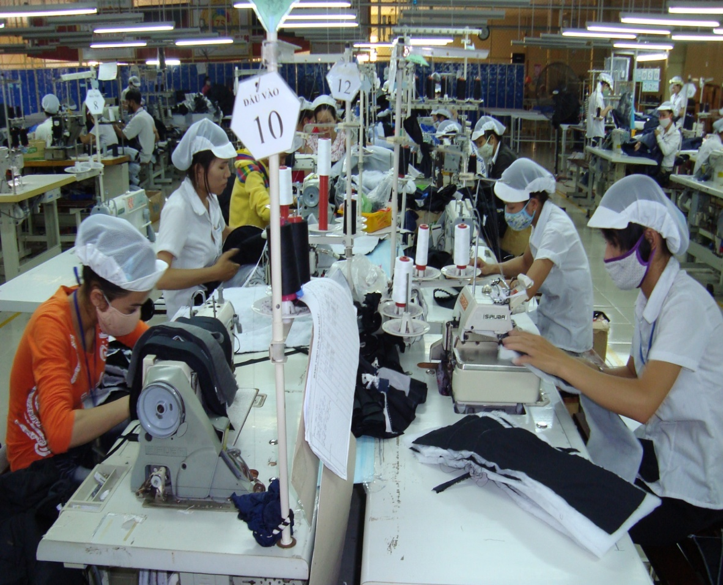
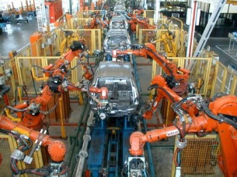
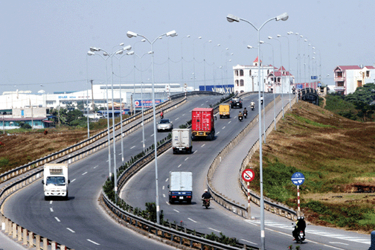
I.Vai trò, vị trí của nghề điện dân dụng trong sản xuất và sinh hoạt
Điện năng được dùng trong nhiều lĩnh vực như:
Y tế
Nông nghiệp
Công nghiệp
Giao thông vận tải
Giáo dục …

Slide 5
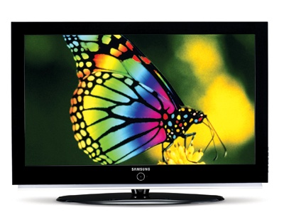
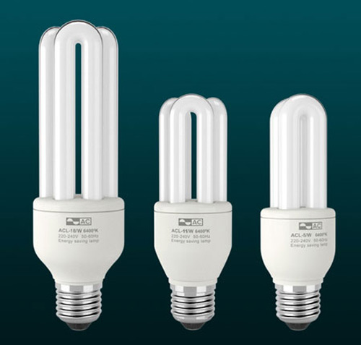
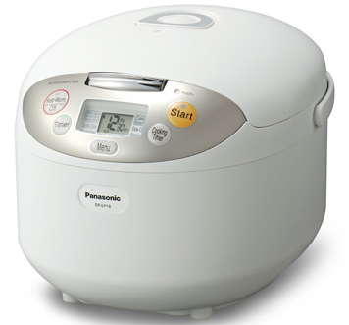
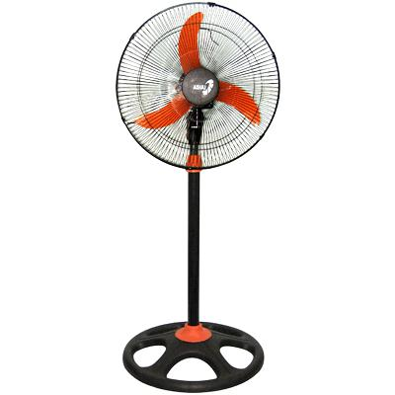
Hãy nêu một số hoạt động cần điện năng trong cuộc sống hằng ngày?
Nấu ăn
Giải nhiệt
Giải trí
Học tập
Cập nhật thông tin
Làm việc …

Slide 6
Vì điện năng rất cần thiết nên trong xã hội đã xuất hiện một nghề mới, đó là gì ?
Đó là nghề điện dân dụng.
Nghề này hoạt động chủ yếu trong các lĩnh vực nào ? Kể tên ?
Nghề điện dân dụng rất đa dạng.
Lĩnh vực sử dụng điện năng phục vụ cho đời sống, sinh hoạt, lao động và sản xuất của các hộ tiêu thụ điện.

Slide 7
II. Đặc điểm và yêu cầu của nghề
Đối tượng lao động của nghề điện dân dụng
Hãy chọn nghĩa đúng nhất của cụm từ “đối tượng lao động của nghề điện” ?
Là các vật dụng được dùng trong lao động của nghề điện.
Là người lao động của
nghề điện

Slide 8
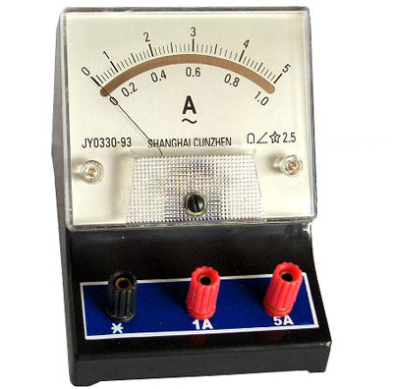
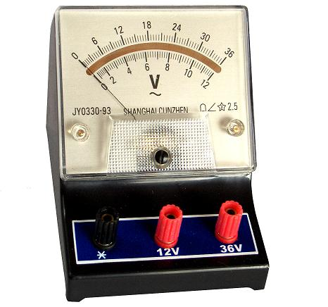
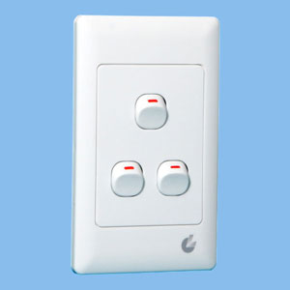
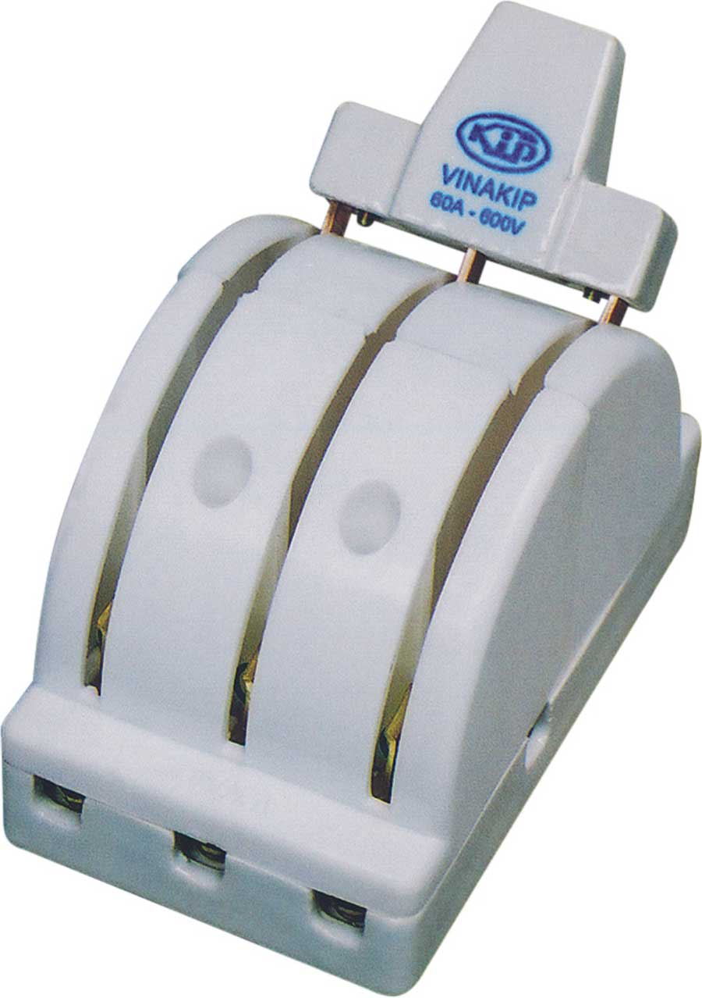
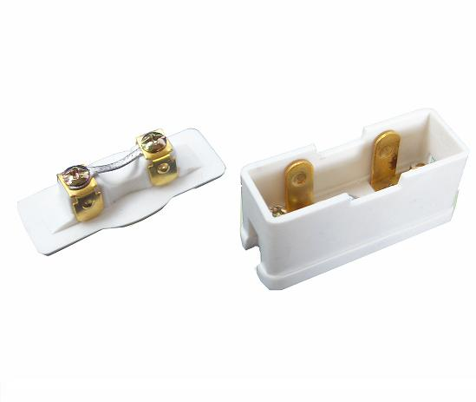
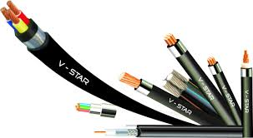
Hãy nêu các đối tượng lao động của nghề điện dân dụng.
Thiết bị bảo vệ, đóng cắt và lấy điện.
Nguồn điện một chiều và xoay chiều điện áp thấp dưới 380V.
Thiết bị đo lường điện.
Vật liệu và dụng cụ làm việc của nghề điện.
Các loại đồ dùng điện.

Slide 9
Nội dung lao động của nghề điện dân dụng
Bài tập
Hãy sắp xếp các công việc sau cho đúng chuyên ngành của nghề điện dân dụng vào các cột trong bảng.
Lắp đặt mạng điện chiếu sáng trong nhà.
Lắp đặt máy điều hòa không khí.
Lắp đặt đường dây hạ áp.
Sửa chữa quạt điện.
Lắp đặt máy bơm nước.
Bảo dưỡng và sửa chữa máy giặt.
Lắp đặt mạng điện sản xuất và sinh hoạt | Lắp đặt thiết bị và đồ dùng điện | Vận hành, bảo dưỡng và sửa chữa mạng điện, thiết bị và đồ dùng điện
B - E
A - C
D - F

Slide 10
Điều kiện làm việc của nghề điện dân dụng
Bài tập
Công việc lắp đặt đường dây cung cấp điện thường được tiến hành trong môi trường như thế nào ? (Đánh dấu x vào ô đúng).
Làm việc ngoài trời.
Thường phải đi lưu động.
Làm việc trong nhà.
Nguy hiểm vì gần khu vực có điện.
Tiếp xúc với nhiều chất đôc hại.
Làm việc trên cao.
x
x
x
x
x

Slide 11
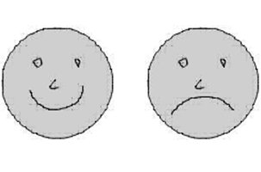
Yêu cầu của nghề điện dân dụng đối với nghề điện dân dụng
Nghề điện dân dụng có bao nhiêu yếu tố cơ bản? Hãy kể tên các yếu tố đó.
Có 4 yếu tố: kiến thức, kĩ năng, thái độ, sức khỏe.

Slide 12
Điền vào chỗ trống.
Về kiến thức: tối thiểu cần ……… …….trung học cơ sở. Hiểu biết những ………………….. …của lĩnh vực kĩ thuật điện. Hiểu được một số ………………… trong nghề điện dân dụng.
Về kĩ năng: có kĩ năng đo lường,…………., bảo dưỡng, ……………, lắp đặt những thiết bị điện và……
tốt nghiệp
kiến thức cơ bản
kĩ thuật
sử dụng
sửa chữa
mạch điện

Slide 13
Về thái độ: …………. những công việc của nghề, có …………. bảo vệ môi trường và an toàn lao động, làm việc khoa học, …………., thận trọng và ……………….
Về sức khỏe: có đủ ……….. về sức khỏe, không mắc các bệnh tim mạch, ……………. và huyết áp.
yêu thích
ý thức
kiên trì
chính xác
điều kiện
thấp khớp

Slide 14
Triển vọng của nghề
Hãy nêu những triển vọng phát của nghề điện dân dụng ?
Nghề điện dân dụng luôn cần phát triển để phục vụ sự công nghiệp hóa và hiện đại hóa đất nước.
Tương lai nghề điện dân dụng gắn liền với sự phát triển điện năng, đồ dùng điện và tốc độ phát triển xây dựng nhà ở.
Nghề điện dân dụng có nhiều điều kiện phát triển không những ở thành phố mà còn ở nông thôn miền núi.
Do sự phát triển của cách mạng khoa học kĩ thuật → nhiều thiết bị mới có tính năng hiện đại.

Slide 15
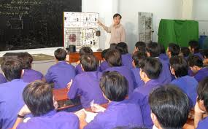
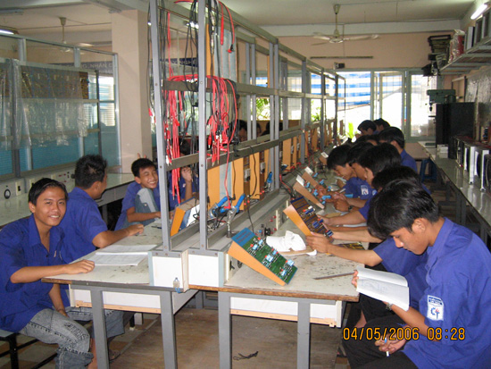
Những nơi đào tạo nghề
Hãy nêu một số điểm đào tạo nghề điện dân dụng mà bạn biết ?
Các trường Dạy nghề, Trung cấp chuyên nghiệp, Trung cấp và Đại học kĩ thuật.
Các trung tâm Kĩ thuật tổng hợp – Hướng nghiệp.
Các trung tâm Dạy nghề cấp huyện và tư nhân.
Vd: Cao đẳng nghề số 1, Trung cấp nghề Thăng Long, …

Slide 16
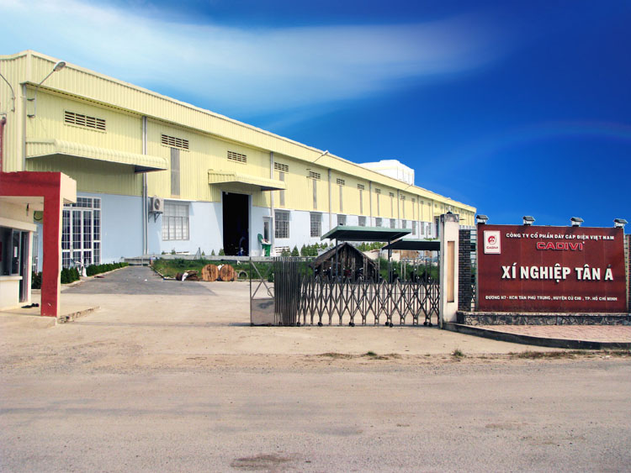
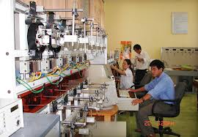
Những nơi hoạt động nghề
Hãy kể nhưng nơi hoạt động của nghề điện dân dụng ?
Tại các hộ gia đình tiêu dùng điện.
Tại các cơ quan, xí nghiệp, nông nghiệp, …
Những cơ sở lắp đặt, sữa chữa về điện.

Slide 17
Câu Hỏi SGK
1. Em hãy cho biết nội dung lao động của nghề điện dân dụng.
Lắp đặt mạng điện sản xuất và sinh hoạt.
Lắp đặt thiết bị và đồ dùng điện.
Vận hành bảo dưỡng và sữa chữa mạng điện, thiết bị điện và các đồ dùng điện.

Slide 18
2. Nghề điện dân dụng có triển vọng phát triển như thế nào ?
Cần phát triển để phục vụ sự nghiệp công nghiệp hoá và hiện đại hoá đất nước.
Tương lai của nghề điện dân dụng gắn liền với sự phát triển điện năng, đồ dùng điện và tốc độ phát triển xây dựng nhà ở.
Có nhiều điều kiện phát triển không những ở thành phố mà kể cả nông thôn, miền núi.
Do sự phát triển của cách mạng khoa học kĩ thuật → nhiều thiết bị mới có tính năng hiện đại.

Slide 19
3. Để trở thành người thợ điện, cần phải phấn đấu và rèn luyện như thế nào về học tập và sức khỏe?
Về học tâp:
Cần chăm chỉ học tập để trang bị một vốn kiến thức cơ bản về lĩnh vực kĩ thuật điện.
Tích cực phấn đấu và rèn luyện nâng cao tay nghề.
Về sức khỏe:
Chăm rèn luyện để đảm bảo có một sức khoẻ tốt , dẻo dai.
Ăn uống, nghỉ ngơi hợp lí (hạn chế mắc các bệnh về tim mạch).

